Slide 1
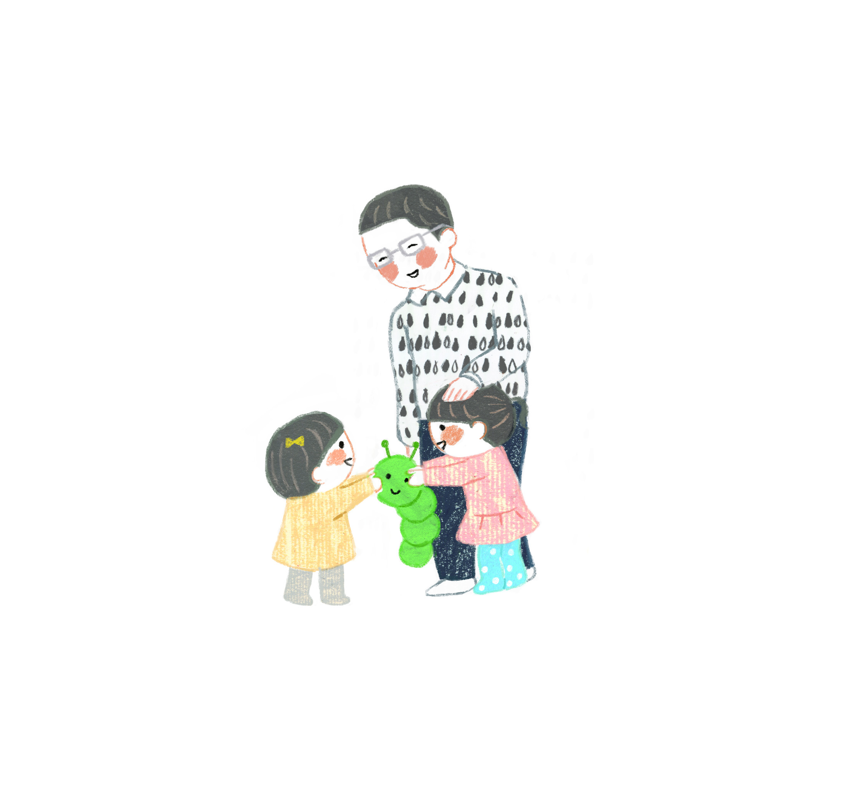
행복한 아이를 위한
부모인성교육
Ⅳ. 더불어 사는 아이로
키우기
나 눔

Slide 2

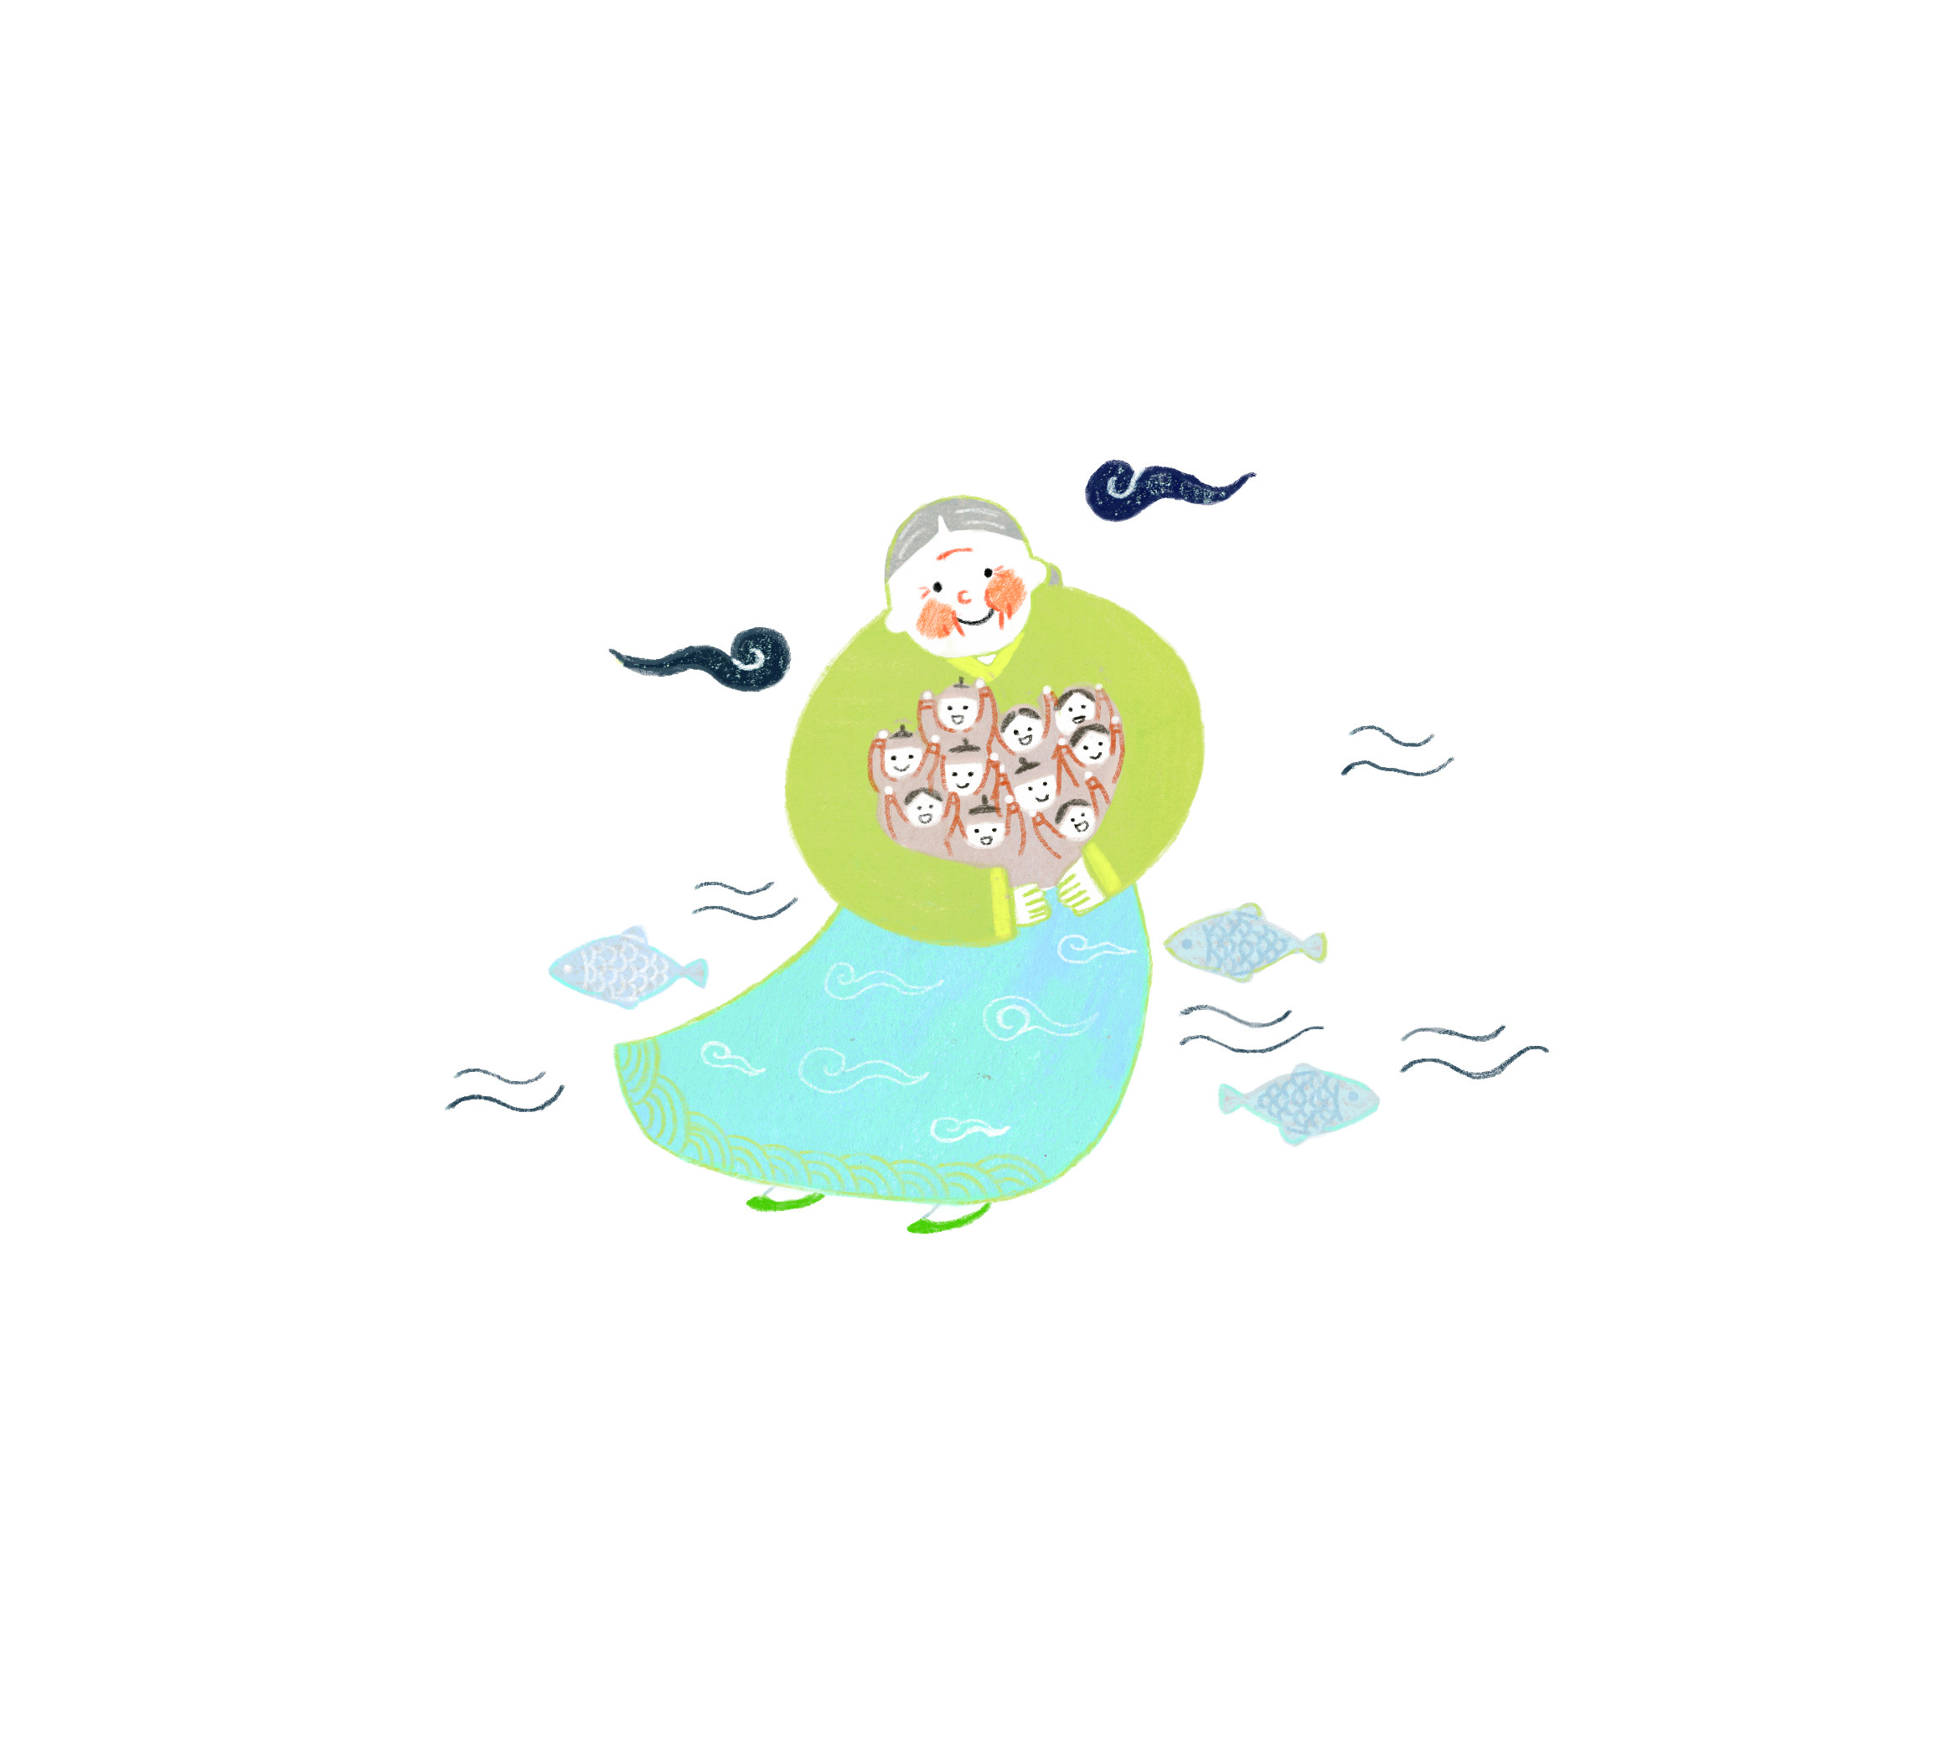
조선의 아름다운 부자 김만덕
진정한 나눔은
에게
을
하는 것이다.

Slide 3

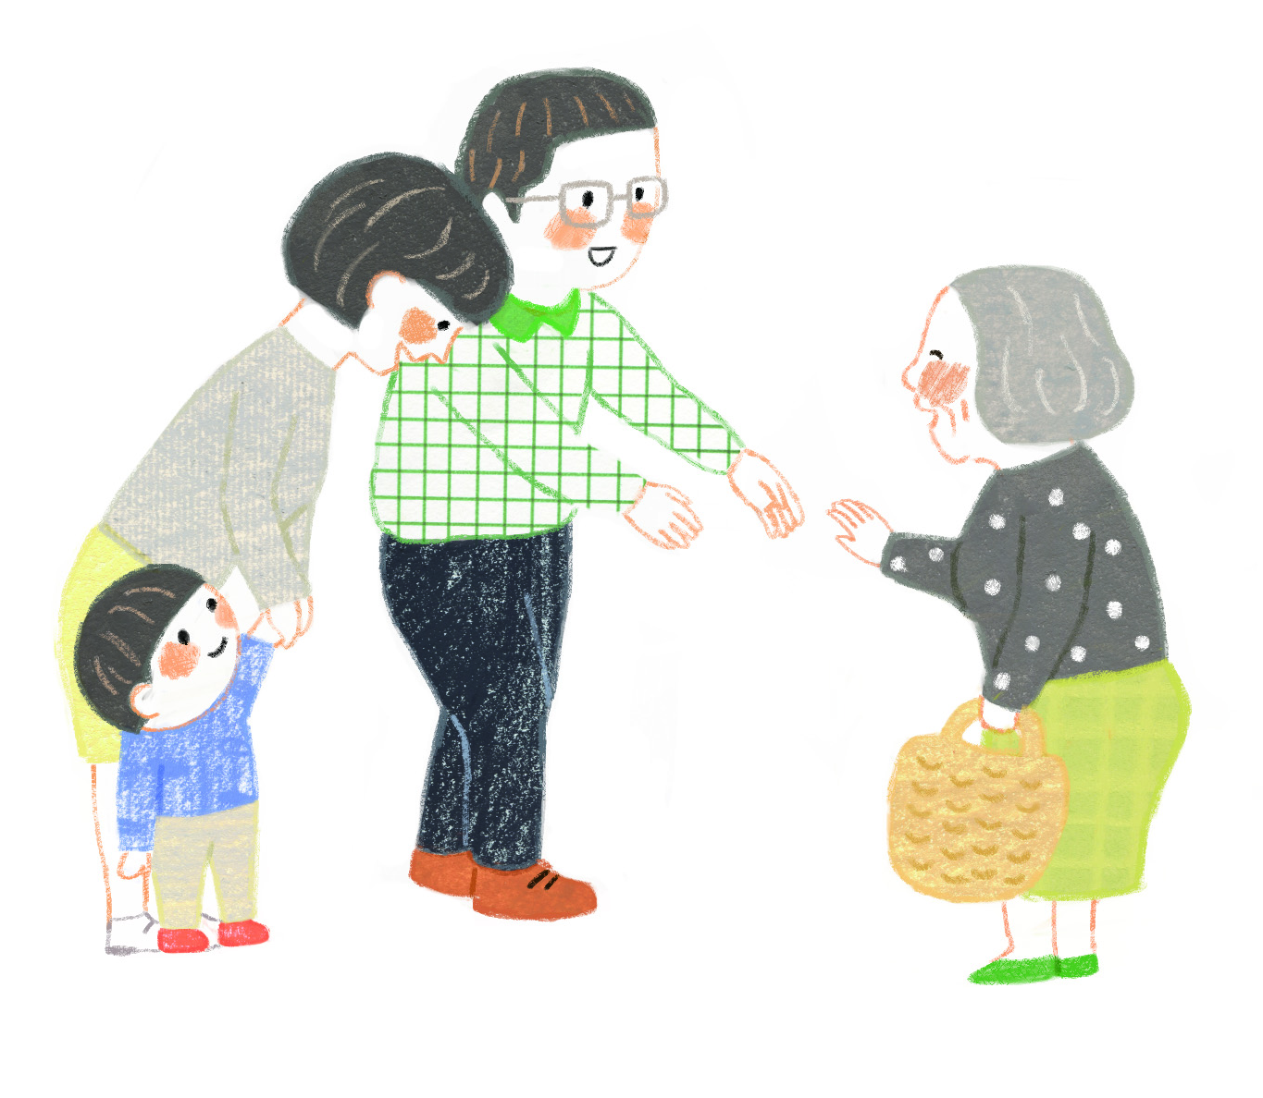
나의 나눔 실천 지수 알아보기
다음 문항 중 ‘예’의 갯수를 체크해보세요

Slide 4
나의 나눔 실천 지수 알아보기
예 / 아니오
종종 블로그나 SNS에 유익한 정보를 올린다.
ARS 모금 등 기부 활동에 참여한 적이 있다.
예 / 아니오
혜택을 받는 것보다 가진 것을 나누어주는 것을 더 좋아한다.
예 / 아니오

Slide 5
나의 나눔 실천 지수 알아보기
예 / 아니오
음식을 만들어 동네 이웃과 나누어 먹곤 한다.
고마움을 느끼면 말이나 행동으로 바로 표현한다.
예 / 아니오
아이가 다니는 어린이집 행사에 도우미로 참여한 적이 있다.
예 / 아니오

Slide 6
나의 나눔 실천 지수 알아보기
예 / 아니오
상대가 요구하기 전에 먼저 도움을 줄 때도 있다.
아이의 친구들을 초대해 간식을 만들어 주는 것을 좋아한다.
예 / 아니오
무거운 짐을 들고 있거나 길을 묻는 사람을
친절히 도와준 적이 있다.
예 / 아니오

Slide 7
결 과 보 기
7 ~ 9개
나눔의 마음과 실천을 갖추고 있군요!
주변에도 권유해보세요
4 ~ 6개
나눔의 실천을
시도하고 있군요.
좀 더 용기를
내 보세요
0 ~ 3개
나눔을 어렵게만
생각하지 마세요.
내 주변에서부터~

Slide 8

나눔의 정의
나 눔
하나를 둘 이상으로 가르는 것
남을 돕기 위한 마음이 스스로 우러나와 대가를 바라지 않고 남을 보살피며 돕는 것.

Slide 9
관련 덕목을 알아보아요
베풂
나 눔
배려
공감
협동

Slide 10
나눔 사례
마음 나눔
문화 나눔
환경 나눔
삶터 나눔

Slide 11

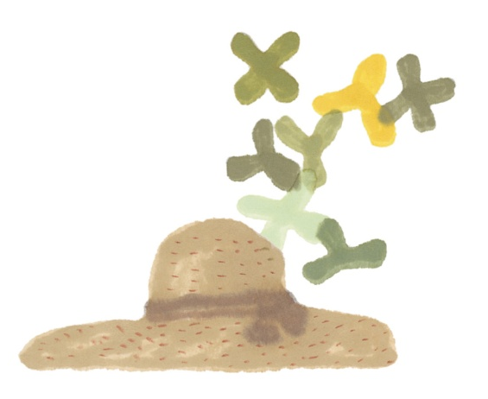
나눔의 음식 빈대떡
배고픈 이웃을 위해 나누어주던 나눔의 음식 ‘빈대떡’

Slide 12

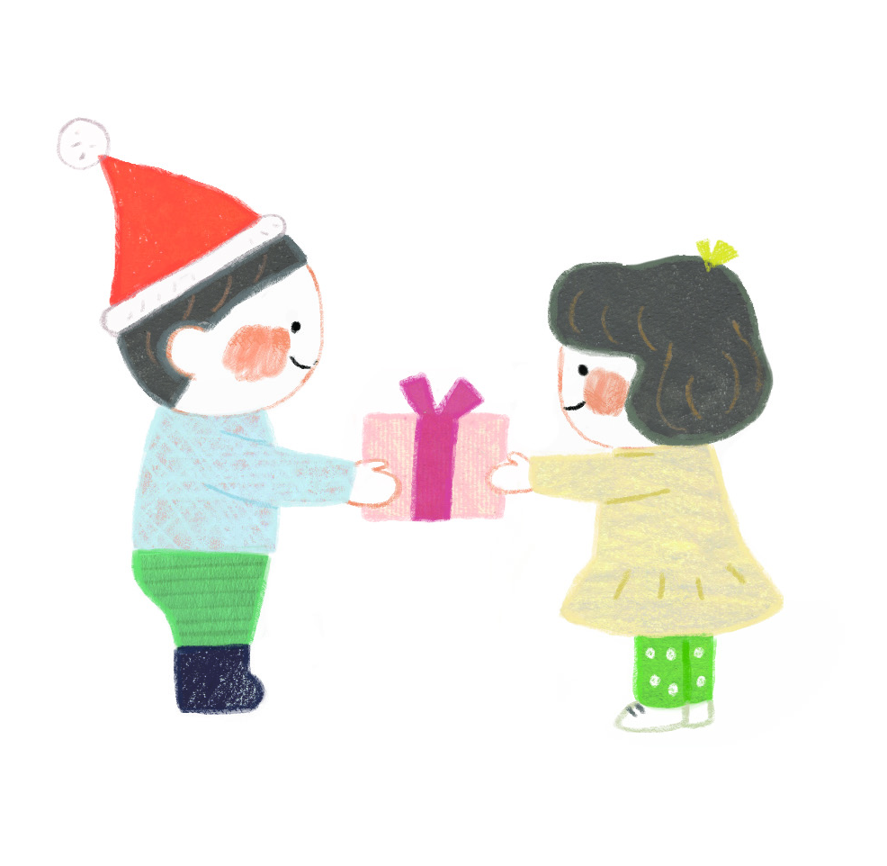
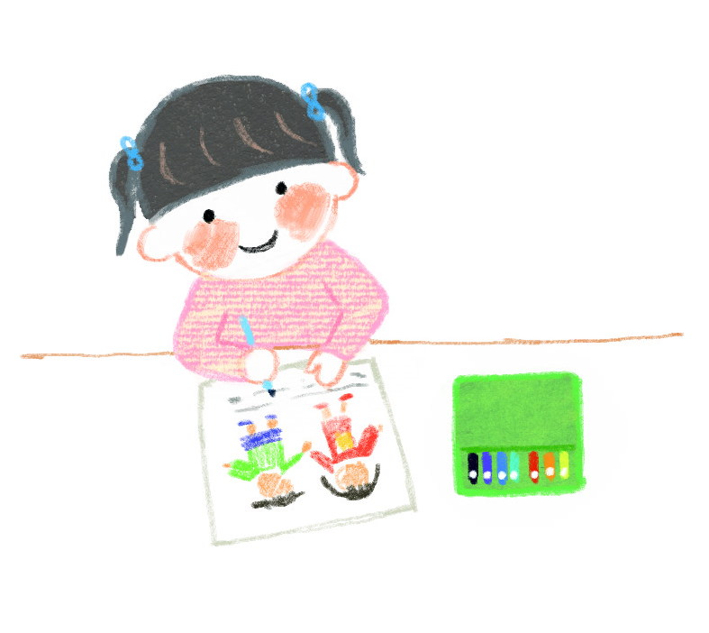
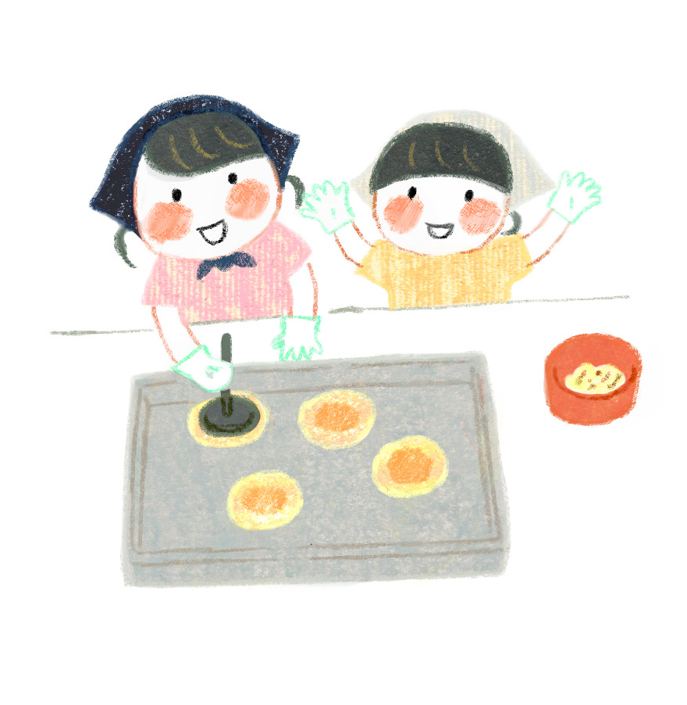
누리과정 인성교육 활동 ’나눔’
나눔에
참여하기
나눔의
의미알기
나눔을
실천하기

Slide 13

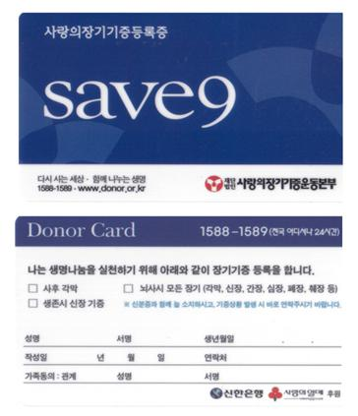

나눔의 경험 함께 하기
UP

Slide 14

나눔의 가치 알려주기
가정에서부터 나누고 돌보는 모습을 보여주세요.
나눔의 사례를 들려 주세요.
나눔 실천의 방법을 알려 주세요.
나눔을 통해 즐거움을 느끼게 해주세요.
나눔을 강요하지는 마세요.

Slide 15

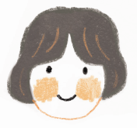

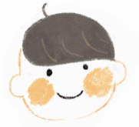
우리 가족 나눔 실천
어떤 나눔을 실천할 수 있을까요?
누가 실천했나요?
내가 필요 없는 물건 나누기
안마 해주기

Slide 16
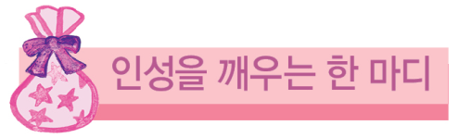
나눔을 배우는 한 마디 “행복해”
네가 준 바나나는 정말 맛있구나.
엄마는 행복하구나.
동생을 귀여워해주는구나. 동생이 기분 좋은지 활짝 웃네. 참 행복하겠구나!
~해줘서 고마워
행복해!

Slide 17


따뜻한 포옹
온 몸을 다해 다른 사람에게
우리의 마음을 나눌 수 있습니다.
미소, 눈웃음, 포옹, 쓰다듬기…
또 어떤 방법이 있을까요?
영상보기 ‘포옹의 힘’

Slide 18


<나눔 참여기관>에 대한 정보나누기
< 1365 자원 봉사 포럼 사이트 >
홈페이지 보기☞ www.1365.go.kr
< 자원 봉사 종합관리 시스템 >
홈페이지 보기☞ http://volunteer.seoul.go.kr
< 아동후원 굿네이버스 >
홈페이지 보기☞ www.givestart.org
< 사랑의 열매 >
홈페이지 보기☞ www.chest.or.kr
<아름다운 재단 >
홈페이지 보기☞ www.beautifulfund.org

